Slide 1
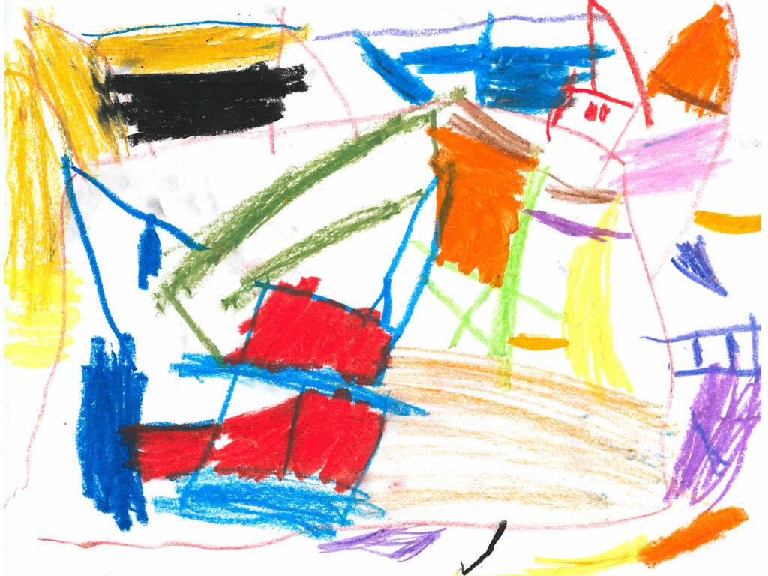
COMPLETAR LAS FRASES DE LOS NIÑOS

Slide 2
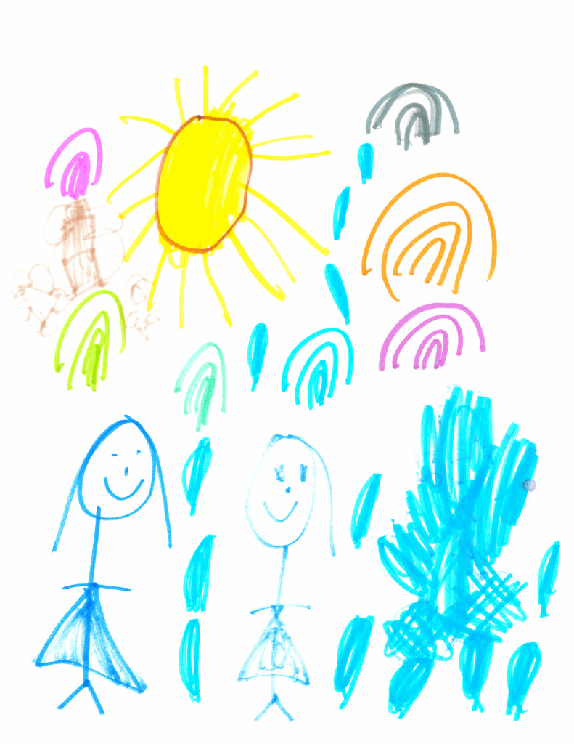
COMPLETAR LAS FRASES DE LOS NIÑOS

